Slide 1
Bienvenidos
Notes:
Obligatoria para la primera clase (después no va).

Slide 2
Esta clase va a ser
grabada
Notes:
Colocar todas las clases.

Slide 3
Clase 22. PROGRAMACIÓN BACKEND
Frameworks de desarrollo: Nest js I & II
Notes:
Obligatoria siempre

Slide 4


Temario
21 - Parte I
22 - Parte I
22 - Parte II
Testing Avanzado: Testeo de funcionalidades
Frameworks de desarrollo: Nestjs (Parte I)
Frameworks de desarrollo: Nestjs (Parte II)
Tests de integración
Tests con supertest
Testing de elementos avanzados
Framework de desarrollo
NESTjs
Métodos principales en NESTjs
Conexión de Nestjs a Mongo
Autenticación con JWT
Notes:
Recurso: Temario del curso - Se muestra al inicio de cada clase
- Tiene un aspecto similar a un calendario. - Resume rápidamente: título de la clase, número y contenidos que abarca
- Guía rápida tanto para docentes, como para estudiantes. - Para mayor ubicación en el curso, también muestra en un tamaño más pequeño lo sucedido la clase anterior y la siguiente.
- Se colocan los temas de la clase y deben enlazarse a la diapositiva correspondiente.

Slide 5

Objetivos de la clase - Parte I
Conocer qué es un framework de desarrollo
Conocer qué es Nest js y la importancia de su uso
Primeras implementaciones de Nestjs

Slide 6

MAPA DE CONCEPTOS
Framework de desarrollo
NESTjs
Componentes principales de Nestjs
Params, queries y body
Notes:
Se puede usar para comenzar o finalizar la clase, según sea más conveniente. La información de este slide es de relleno.
Recurso: Mapa de conceptos (genérico)
Muestra rápidamente los contenidos de la clase y cómo se relacionan. Ayuda a los estudiantes a evitar “perderse” durante la clase, al avanzar en un sentido lineal una diapositiva tras otra. El ejemplo pertenece a la primera clase del curso UX/UI.
Sugerencia: -También se pueden mostrar con un menor énfasis o colores apagados, aquellos contenidos de clases anteriores y que se vinculen con la actual.
-Resaltar con color los temas que se abordan en la clase.
Colores
Categorías principales: Pleno en #27282d con texto en blanco.
Categorías secundarias (o a destacar): Pleno en #393b43 con texto en blanco.
Categorías terciarias: Borde en #393b43 con texto en #222222.

Slide 7
CLASE N°22 - Parte I
Glosario
Test unitario: Elemento más pequeño que puede ser testeado. La intención de las pruebas va dirigida al correcto funcionamiento de un módulo isolado.
Testing de integración: Tiene el objetivo de ver que los módulos funcionen en conjunto. Por ejemplo, mófulo de Dao, Bcrypt.
Test funcional: Hace referencia a aplicar las integraciones de la misma manera que se realizaría un test de integración, sin embargo, enfocadas a cumplir una funcionalidad real.
Supertest: es una librería que nos permitirá ejecutar peticiones HTTP a nuestro servidor, para poder probar funcionalidades

Slide 8
Framework de desarrollo
Notes:
Usar para los módulos más importantes de la clase, donde se introducen conceptos que se ven en varios slides. No hay que usarla para todos los módulos.

Slide 9


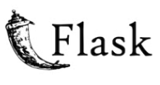

¿Qué es un framework de desarrollo?
Los Frameworks son la principal herramienta generadora de program scaffolds. Un program scaffold te permite tener una estructura iniciada sobre algún modelo específico (un servidor, por ejemplo), sin embargo, esta estructura no estará finalizada y nosotros tendremos la posibilidad de ajustarla al modelo que nosotros necesitemos.

Slide 10
¿Por qué es diferente un framework de las librerías?
Una librería también cuenta con funcionalidades y tiene estructuras funcionales de apoyo.
Entonces… ¿En qué difiere?
El término clave es inversión de control. Éste define los puntos del flujo en el que cada quién toma el control del aplicativo.
Una librería tiene múltiples funciones. Sin embargo, en gran medida nosotros tomamos la decisión de en qué momento utilizarlo y sobre qué aplicarlo, es decir que nosotros decidimos el flujo de la funcionalidad.
Un Framework es un marco de trabajo completo, es decir, tiene un flujo definido estructural. Nos toca como desarrolladores unirnos a dicho flujo y comenzar a desarrollar a partir de ese marco.

Slide 11

Ventajas de utilizar un Framework
Facilita y agiliza el proceso de creación de un sistema web: pueden levantarse sistemas completos de una manera sencilla si se cuenta con el conocimiento necesario.
.
Estructura y organización de código predeterminada: al tener una estructura predefinida al momento de levantar un proyecto, es más fácil familiarizarse con un esquema que ya se conoce, ya que habrá mucha información sobre ese esquema particular.

Slide 12
Ventajas de utilizar un Framework
Facilita el mantenimiento: además de las buenas prácticas basadas en patrones que se utilizan, se aporta también a que múltiples desarrolladores puedan apoyarte al tener conocimiento similar de una estructura bien conocida
Permite concentrarnos sólo en el desafío de nuestro código: al brindarnos un marco definido previamente solucionado y testeado, nos permite retomar el problema a partir de un avance, a diferencia de cuando tenemos que levantar una estructura desde 0, donde primero tendremos que resolver las raíces de un problema genérico, para después resolver el problema específico que deseamos.

Slide 13
Desventajas de utilizar un Framework
Curva de aprendizaje: los frameworks son marcos no pensados para que se experimente con ellos, sino para que se aprenda a utilizarlos. Esto limita a los aprendices de dicho framework a tener que tomarse el tiempo para ir por el step by step de la curva de aprendizaje de un framework.
.
Si el framework no es minimalista, probablemente tengamos añadidas algunas funcionalidades que realmente no utilizaremos. Esto no es necesariamente malo ya que en la realidad no suele haber una repercusión real en el performance, sin embargo, tampoco es bueno.

Slide 14
Desventajas de utilizar un Framework
Aprendizaje cerrado: a pesar de compartir patrones y características, manejar un framework significa aprender más que sólo una sintaxis nueva. Se trata de una implementación de patrones diferente. Aprender otro framework significa en algunos casos, reaprender la implementación de algún patrón en una nueva sintaxis, o en el peor de los casos, aprender un flujo de trabajo completamente nuevo, lo cual desestabiliza una curva de aprendizaje.
Realmente no hay mucho que decir sobre los defectos de un framework, sin embargo, hay algo que sí tenemos que destacar…

Slide 15
👉Usar un framework significa hacer una gran apuesta
El principal punto por el cual nos percatamos de un framework es por su popularidad, y muchas veces es una tecnología que no tocamos hasta que nos prometen que el framework “x” es el futuro, y que “y” está muerto. (Seguramente lo has escuchado más de una vez).
Pasa que después de un tiempo, nos damos cuenta, de que el dichoso framework “x” nunca fue “el futuro”, además de darte cuenta que “y” en realidad nunca murió. Entonces utilizamos nuestro tiempo aprendiendo un framework que al final no fue laboralmente valioso, y descartamos a aquel que se mantuvo estable.
Notes:
NOTA: Profe, esta diapositiva es una punzada al corazón, pues sabes que un framework puede pasar, de la noche a la mañana, a ser sólo “una herramienta más” en lugar de la implementación tan maravillosa que siempre hemos utilizado.
Al día de hoy, Nest js parece ser la solución más sólida además de express para poder elegir entre los frameworks. Puede ser que en algún momento estas clases pasen a ser un punto de dolor por tener que ver un framework que en algún momento podría no ser implementado en el entorno empresarial. ¡Ánimo, que siempre pensaremos en una constante actualización!

Slide 16
👉Usar un framework significa hacer una gran apuesta
Hay que analizar a profundidad el framework que estamos por aprender. Podríamos volvernos expertos en una herramienta que nos asegurará trabajo durante el resto de nuestra carrera, o bien algo que pase “de moda” de la noche a la mañana.
¡Hay que analizar muy bien, para reconocer cuándo es necesario moverse a una nueva tecnología!
Notes:
NOTA: Profe, esta diapositiva es una punzada al corazón, pues sabes que un framework puede pasar, de la noche a la mañana, a ser sólo “una herramienta más” en lugar de la implementación tan maravillosa que siempre hemos utilizado.
Al día de hoy, Nest js parece ser la solución más sólida además de express para poder elegir entre los frameworks. Puede ser que en algún momento estas clases pasen a ser un punto de dolor por tener que ver un framework que en algún momento podría no ser implementado en el entorno empresarial. ¡Ánimo, que siempre pensaremos en una constante actualización!

Slide 17
NESTjs
Notes:
Usar para los subtemas de un módulo.

Slide 18
Nestjs
Es un framework que permite crear Server Side Applications, de una manera eficiente y escalable.
Está desarrollado con una base sólida de Typescript y brinda la posibilidad de seguir utilizando plain javascript.
Permite implementar paradigmas combinados de Programación Orientada a Objetos, Programación Funcional, y Programación Funcional reactiva.
Es un framework que está basado internamente en Express, y está pensado principalmente para construir aplicaciones monolíticas y microservicios.
Notes:
NOTA: Esta diapositiva de instalación funciona para windows.

Slide 19
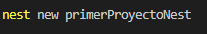
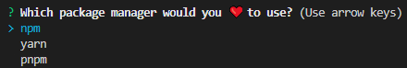
Instalación y primer proyecto
Esta vez no utilizaremos esta implementación dentro de express, por lo tanto, haremos una instalación global a partir del comando:
Luego, para poder crear un nuevo proyecto, ejecutamos:
Nest nos preguntará qué package manager queremos utilizar, manejaremos el habitual: npm

Slide 20
Entendiendo la estructura del proyecto
Notes:
Usar para los subtemas de un módulo.

Slide 21
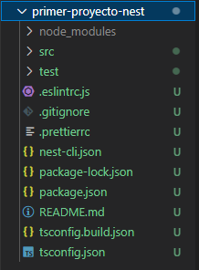
¿Qué generó Nestjs?
Comencemos entendiendo la estructura de los archivos externos a nuestra carpeta principal src

Slide 22
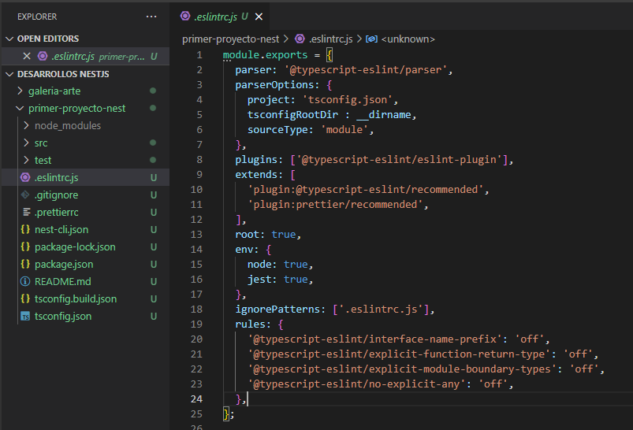
¿Qué generó Nestjs? : ESLint
Primero está ESLint: el archivo que nos permitirá definir un conjunto de reglas para poder armar una guía de las prácticas de desarrollo que queremos que se cumplan.
Nota que estas reglas aparecen apagadas para no interferir “por defecto” con nuestro desarrollo.
Si quieres aprender a configurar tus propias reglas de desarrollo, puedes revisar la página oficial de ESLint aquí
Notes:
El linting es el proceso de analizar el código fuente en busca de errores, problemas potenciales, violaciones de reglas o convenciones de codificación. Es una práctica estándar en el desarrollo de software que ayuda a mejorar la calidad del código y a mantener un estilo de codificación consistente en un proyecto.
El proceso de linting se realiza utilizando herramientas como ESLint en JavaScript/TypeScript. Estas herramientas aplican reglas predefinidas o personalizadas al código fuente y generan advertencias o errores cuando se detecta algún problema.
El linting ayuda a identificar y corregir problemas comunes, como variables no utilizadas, declaraciones redundantes, formatos de código inconsistentes, errores de sintaxis, convenciones de nomenclatura incorrectas y más. Al detectar estos problemas temprano, el linting puede ayudar a prevenir errores y mejorar la legibilidad y mantenibilidad del código.
Además, el linting permite establecer estándares de codificación en un equipo o proyecto, lo que facilita la colaboración y la revisión del código entre los miembros del equipo. Al seguir las reglas y convenciones establecidas, se puede mantener un estilo de codificación coherente en todo el proyecto.
En resumen, el linting es una práctica importante en el desarrollo de software que ayuda a mejorar la calidad del código, detectar problemas y mantener un estilo de codificación consistente.
ESLint es una herramienta de linting para JavaScript y TypeScript que ayuda a mantener un código limpio y libre de errores. Se utiliza para identificar y reportar patrones problemáticos en el código, siguiendo reglas y convenciones predefinidas o personalizadas.
La configuración inicial que viene con un proyecto nuevo de NestJs incluye las siguientes opciones:
- `parser` especifica el analizador que se utilizará para analizar el código. En este caso, se utiliza `@typescript-eslint/parser` para analizar el código TypeScript.
- `parserOptions` proporciona opciones adicionales para el analizador, como la ubicación del archivo `tsconfig.json`, el tipo de fuente (`module` en este caso).
- `plugins` especifica los complementos que se utilizarán con ESLint. En este caso, se utiliza `@typescript-eslint/eslint-plugin` para agregar reglas específicas de TypeScript.
- `extends` establece las configuraciones extendidas que se utilizarán. Aquí, se utiliza `plugin:@typescript-eslint/recommended` para habilitar las reglas recomendadas de TypeScript y `plugin:prettier/recommended` para integrar Prettier con ESLint.
- `root` indica que esta configuración se aplica en el directorio raíz del proyecto.
- `env` especifica los entornos en los que se ejecutará el código. En este caso, `node` y `jest` se establecen como `true`, lo que significa que se utilizarán reglas específicas de estos entornos.
- `ignorePatterns` indica los patrones de archivos que se deben ignorar al ejecutar ESLint.
- `rules` establece reglas específicas y sus configuraciones. Aquí se desactivan algunas reglas de TypeScript, como `@typescript-eslint/interface-name-prefix`, `@typescript-eslint/explicit-function-return-type`, `@typescript-eslint/explicit-module-boundary-types`, `@typescript-eslint/no-explicit-any`.
Esta configuración inicial proporciona un conjunto básico de reglas y configuraciones para comenzar con el linting en un proyecto de NestJs. Puedes personalizar esta configuración según tus necesidades y las convenciones de codificación de tu equipo.

Slide 23
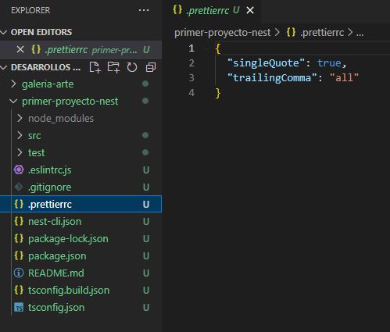
¿Qué generó Nestjs? : Prettier
Luego tenemos Prettier, el cual nos permitirá definir unas reglas de estilo para el proyecto, nota que vienen activadas las singleQuotes y se colocará automáticamente la trailingComma.
Si quieres aprender a definir tus propias reglas de estilos, puedes investigarlo en el sitio oficial de Prettier aquí

Slide 24
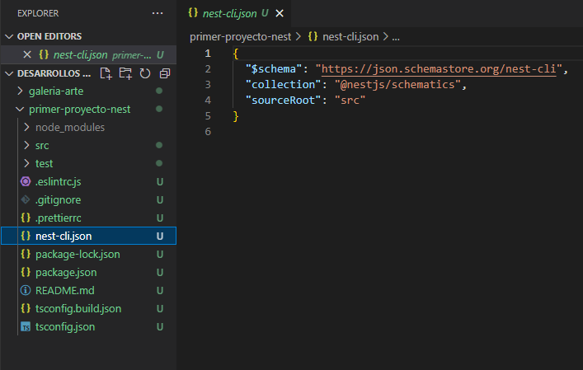
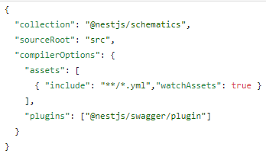
¿Qué generó Nestjs? : nest-cli.json
Este archivo nos permite tener contempladas múltiples configuraciones, una de éstas es para poder generar un dist final.
Un ejemplo de una configuración diferente es:
Notes:
El archivo nest-cli.json es un archivo de configuración para el CLI (Command Line Interface) de NestJS. Contiene opciones de configuración específicas para el CLI y el entorno de desarrollo de NestJS.
A continuación, te explico brevemente las propiedades más importantes presentes en el archivo:
"$schema": Es una propiedad que especifica la URL del esquema JSON que se utiliza para validar la estructura y el formato del archivo nest-cli.json. En este caso, se utiliza el esquema proporcionado por https://json.schemastore.org/nest-cli.
"collection": Especifica la colección de esquemas de NestJS que se utilizará para generar código a través de las herramientas del CLI. En este caso, se utiliza la colección de esquemas provista por @nestjs/schematics.
"sourceRoot": Indica la ruta de la carpeta raíz del código fuente de la aplicación. Por defecto, se establece en "src", lo que significa que el código fuente se encuentra en una carpeta llamada "src".
"compilerOptions": Contiene opciones de configuración específicas para el compilador de NestJS. En este ejemplo, la opción "deleteOutDir" está establecida en true, lo que indica que el directorio de salida (outDir) se borrará antes de cada compilación.
El archivo nest-cli.json es útil para configurar el entorno de desarrollo de tu aplicación NestJS, como la ubicación del código fuente, las opciones de compilación y las colecciones de esquemas utilizadas para generar código.

Slide 25
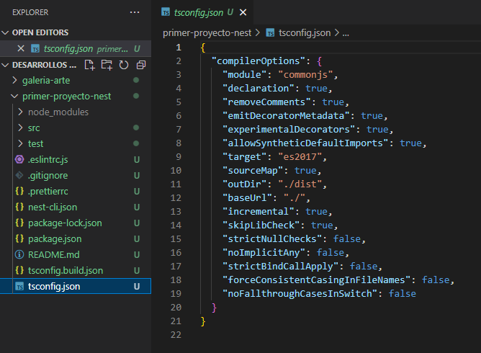
¿Qué generó Nestjs? : tsconfig.json
En caso de que trabajemos con Typescript, genera también un archivo para poder configurar la transpilación hacia el JavaScript final.
Recuerda que Typescript es un superSet de Javascript, puedes profundizar sobre este lenguaje y su sintaxis aquí.
Notes:
El archivo `tsconfig.json` es un archivo de configuración para el compilador de TypeScript. Define las opciones de compilación y el comportamiento del compilador al procesar el código fuente TypeScript.
A continuación, te explico brevemente algunas de las opciones de configuración más relevantes presentes en el archivo:
- `"module"`: Indica el sistema de módulos que se utilizará en el código compilado. En este caso, se establece en `"commonjs"`, lo que significa que se utilizará el sistema de módulos CommonJS.
- `"declaration"`: Especifica si se deben generar archivos de declaración `.d.ts` durante la compilación. En este caso, está establecido en `true`, lo que indica que se generarán archivos de declaración.
- `"removeComments"`: Indica si los comentarios deben ser eliminados durante la compilación. En este caso, está establecido en `true`, lo que significa que los comentarios serán removidos en el código compilado.
- `"emitDecoratorMetadata"`: Habilita la generación de metadatos de decoradores en el código compilado. Esto es útil cuando se utilizan decoradores en NestJS para la inyección de dependencias, validación de datos, etc.
- `"target"`: Especifica la versión de ECMAScript a la que se compilará el código. En este caso, se establece en `"es2017"`, lo que indica que se compilará a ECMAScript 2017.
- `"outDir"`: Indica la carpeta de salida donde se guardarán los archivos compilados. En este caso, se establece en `"./dist"`, lo que significa que los archivos compilados se guardarán en una carpeta llamada "dist" en el directorio raíz del proyecto.
- `"baseUrl"`: Especifica la URL base para resolver los módulos importados. En este caso, se establece en `"./"`, lo que indica que se utilizará la carpeta raíz del proyecto como base.
- Otras opciones como `"incremental"`, `"skipLibCheck"`, `"strictNullChecks"`, `"noImplicitAny"`, `"forceConsistentCasingInFileNames"`, `"noFallthroughCasesInSwitch"`, entre otras, controlan diversas configuraciones de TypeScript para el compilador y la verificación de tipos.
Estas opciones permiten configurar el comportamiento del compilador de TypeScript según las necesidades del proyecto, como el sistema de módulos, la generación de metadatos, las opciones de compilación y el directorio de salida de los archivos compilados.

Slide 26
¡Importante!
Al ser un superset de JavaScript, Typescript te permitirá trabajar con las mismas sintaxis y operaciones, de manera que el uso de este nuevo lenguaje es bastante intuitivo. Si no lo conocías, te recomendamos que comiences a aprenderlo en paralelo.
Notes:
NOTA: Entendemos que el estudiante se puede sentir intimidado por un nuevo lenguaje. ¡Sólo ve demostrándoles las similitudes.

Slide 27
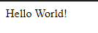
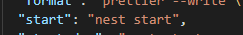
Una última cosa…
¡Vamos a echar a andar el proyecto!
Una vez que terminamos el tour por los archivos externos a la carpeta src, vamos a levantar el servidor con el típico comando
npm start.
Este buscará el script en package.json y ejecutará el comando:
Tendremos entonces nuestro aplicativo escuchando en el puerto 3000

Slide 28
Componentes principales
de Nestjs
Notes:
Usar para los módulos más importantes de la clase, donde se introducen conceptos que se ven en varios slides. No hay que usarla para todos los módulos.

Slide 29
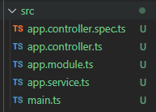
Componentes generales de la arquitectura Nestjs
Esta vez vamos a abrir la carpeta src y vamos a revisar qué ha generado.
Podemos separarlo en 5 elementos principales:
spec
controller
module
service
main

Slide 30
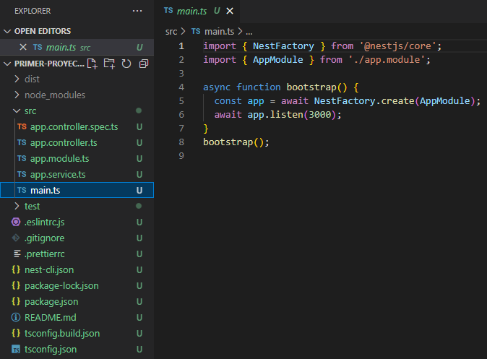
ANALIZANDO LA CARPETA src:
main
Está el corazón de nuestro aplicativo.
Nota que el método NestFactory crea el módulo principal a partir de un módulo. Este contendrá entonces las funcionalidades principales de nuestro aplicativo.
El servidor además escucha en el puerto 3000. ¡Ahí se aloja actualmente nuestro “Hello World!”
Ahora, el motor principal es bastante fácil de entender, es prácticamente nuestro app.js habitual, ¿pero qué es eso de crear un módulo?

Slide 31
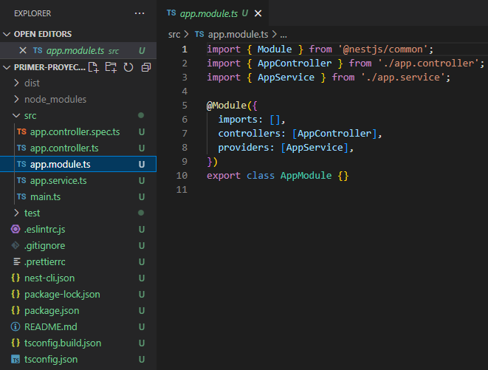
ANALIZANDO LA CARPETA src:
module
Aquí deja de ser tan familiar el código. ¿Qué es esto que estamos viendo?
Estos @ que estás viendo son llamados decoradores.
El decorador es un elemento instaurado en Javascript y Typescript, cuya funcionalidad sigue la lógica del patrón de diseño decorador. ¿Y cómo funciona?
Básicamente es una herencia, pero esta vez no es aplicada sólo a clases habituales, sino que también se aplican a funciones.
Entendiendo este concepto, podemos decir que con el decorador @Module, estamos indicando que lo que se encuentra entre paréntesis será tratado como un módulo.

Slide 32
¡Más sobre el módulo!
Además, notamos que hay tres aspectos importantes a analizar:
imports: Son utilizados para obtener los módulos que requerimos como dependencias.
controllers: Podemos entenderlo como los controladores que ya conocemos dentro del mundo de Express. Éstos consumirán los servicios que viajan desde los providers. La diferencia está en la función que cumple cada uno.
providers: Contienen la verdadera definición de lo que se declara por los controllers, es decir, contiene las operaciones reales que tienen el funcionamiento interno de la operación.

Slide 33
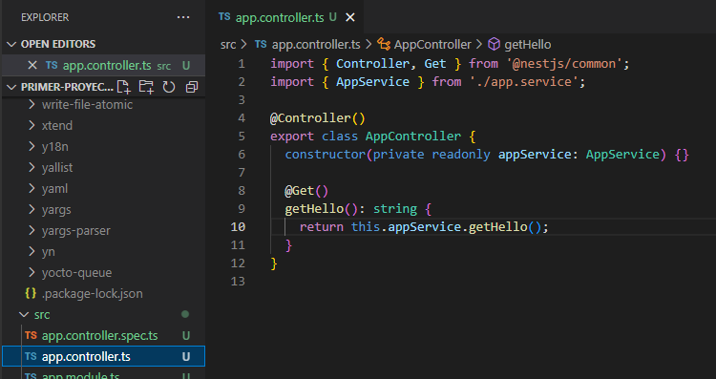
ANALIZANDO LA CARPETA src:
controller
Nuevamente nos encontramos múltiples decoradores, sólo recordando, éstos harán que la clase Appcontroller cuente con las funcionalidades del Controller, y que el método getHello funcione como un método Get.
Notemos cómo el método getHello estará ejecutando la implementación del servicio appService. De cierta forma se despreocupa del funcionamiento interno del servicio (como lo hacemos en Express.
El return del controller será el equivalente a hacer una respuesta al cliente (res)

Slide 34
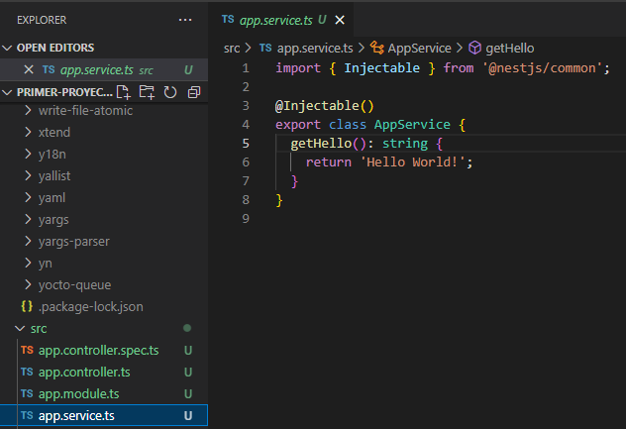
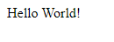
ANALIZANDO LA CARPETA src:
service
Las implementaciones de servicios que permitan traer información irán en la parte de service. Éste nos servirá para poder implementar múltiples operaciones y conectar con módulos de acceso a datos, para pasarlos al controlador.
El return que podemos ver en el método getHello, pasa el dato al controlador para que éste responda al cliente.

Slide 35
Hay mucho por explorar
Analizar un framework en profundidad es un proceso largo que requiere de mucha paciencia. Iremos profundizando sobre los conceptos a medida que los vayamos utilizando.
Ahora, destinaremos el resto de la clase a implementar cada uno de los métodos principales de un servidor en este framework.
Realizaremos un GET, POST, PUT, DELETE, utilizando una persistencia en memoria.

Slide 36
☕
Break
¡10 minutos y volvemos!
Notes:
Obligatoria siempre. A la hora del Break, entre 5 y 10 minutos. Considerar ubicar este espacio en un momento adecuado de la clase. Al volver, mostrar los resultados de la pregunta del anterior slide y generar un breve intercambio.

Slide 37
Métodos principales
en Nestjs
Notes:
Usar para los módulos más importantes de la clase, donde se introducen conceptos que se ven en varios slides. No hay que usarla para todos los módulos.

Slide 38
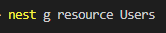
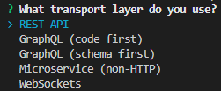
Creando nuestro propio módulo
Vamos a recrear un módulo pensado específicamente para trabajar con usuarios
Para ello, utilizaremos una funcionalidad bastante interesante: los resources.
Antes de explicarlos, vamos a correr el comando:
Primero, nos preguntará a partir de qué modelo queremos crear dicha estructura (Mira la cantidad de compatibilidades que tiene)
Seleccionaremos REST API. Y Nest comenzará a hacer lo suyo: Darnos un marco de trabajo para ese recurso en particular.

Slide 39
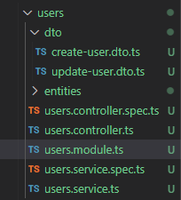
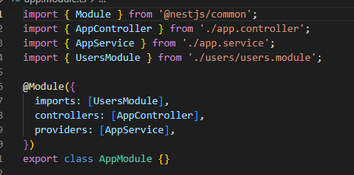
¡Creamos el módulo, y algo más!
Notamos que al solicitar el recurso, no sólo estamos generando un módulo, sino que además nos acaba de crear:
El servicio para ese módulo.
Un controlador para ese módulo
Entidades representativas de dicho módulo
DTOs para dicho módulo
Testings de servicios y controllers para ese módulo.
Y por último, si vamos a nuestro app.module:
Nota cómo automáticamente agregó nuestro
módulo creado a los imports del módulo principal

Slide 40
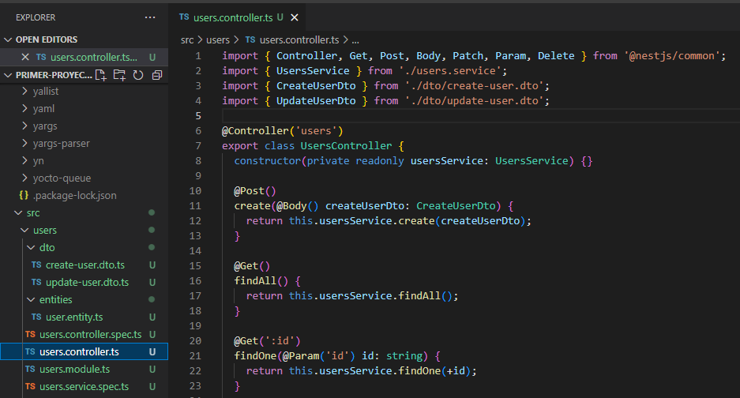
¿Y el ruteo?
Vayamos al archivo users.controller.ts que nos generó el recurso.
Nota cómo en el decorador Controller tiene una string dentro ‘users’, esto significa que, automáticamente creamos también un router/controller e incluso viene incluido con los métodos principales como Posts, Gets, Patch y Delete
PD: La diferencia entre un Patch y un Put radica en la completitud de los datos: PUT está pensado para actualizar todo, PATCH sólo para un fragmento de la información.

Slide 41
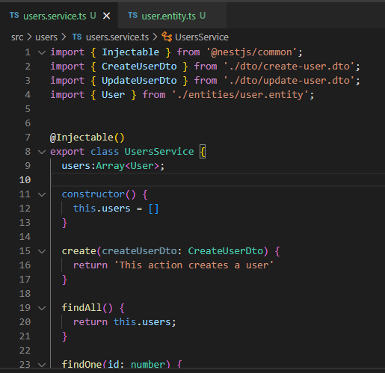
Vamos a modificar un poco los servicios
Abriremos los servicios de usuarios (que también generó Nestjs) y vamos a crear nuestra persistencia (un array de la entidad User definido en el archivo user.entity.ts).
La persistencia la crearemos desde el constructor e inicializamos a los usuarios que devolveremos, crearemos, modificaremos y eliminaremos.
Modificaremos el findAll para que devuelva dicho array (básicamente sí, es acceder a nuestra fuente de datos)
Este return llegará al controller, así que tenemos que modificar el controller también para modificar el cuerpo de la respuesta, para que se sienta más como “lo que hacíamos en Express”

Slide 42
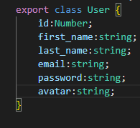
User Entity
En la carpeta User se nos creó una carpeta adicional “entities”, en ésta, colocaremos la entidad usuario, para poder utilizarla en las múltiples operaciones.
Consistirá en una clase que podremos tomar como modelo de datos principal para los movimientos que realicemos con nuestras fuentes de datos.
(Esto porque es importante especificar un tipo de dato para Typescript, entonces así contaremos con el tipo de dato “User”.

Slide 43
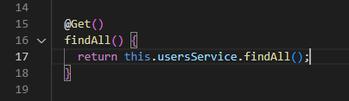
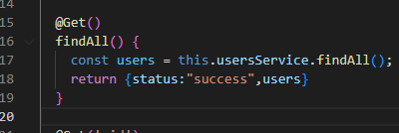
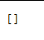
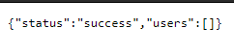
Modificando la respuesta del controller
Antes
Después

Slide 44
Params, queries y body
Notes:
Usar para los subtemas de un módulo.

Slide 45
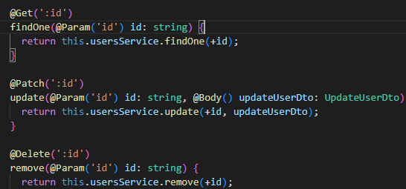
Parametrizando
El id, que se está pasando como parámetro en la función findOne, update o remove, también es relacionado con un decorador, en este caso @Param. Éste permitirá que se reciba de manera directa como parámetro de un método http y no necesariamente como un parámetro de una función cualquiera.
Notes:
Usar para slides de texto e imagen. Si no alcanza, no sobrecargar, usar otra con el mismo título para indicar que continúa el mismo módulo.

Slide 46
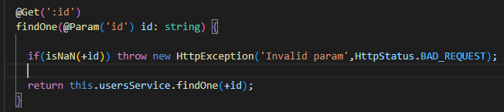
Validar un parámetro
Para poder hacer una validación, podemos preguntar si el parámetro es numérico. En caso de que no lo sea, arrojar un error de Http a partir de un HttpException (La excepción Http y el diccionario de status codes viene incluido en el framework)
Notes:
Usar para slides de texto e imagen. Si no alcanza, no sobrecargar, usar otra con el mismo título para indicar que continúa el mismo módulo.

Slide 47
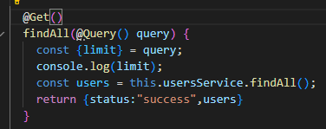
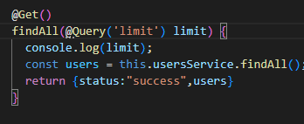
Manejo de queries
Modificaremos la función findAll para limitar el número de usuarios a recibir, para esto, si se manda un query param limit, limitaremos según el número de usuarios indicados, caso contrario devolverá por defecto 5 usuarios.
Utilizaremos un nuevo decorador @Query:
Si usamos Query sin parámetros, tomará todos los parámetros enviados.
También podemos limitar exactamente qué valores de los query params tomar, por ejemplo
@Query(‘parametro’) alias

Slide 48
Finalmente, trabajando con body
Finalmente, para poder manejar con parámetros, Nest también nos ha proporcionado un decorador específico para poder leer bodies, al final, nos ayudará a tener un control más específico. Nota cómo podemos recibir ya un esquema predefinido, pero la validación de campos podrá ser similar.

Slide 49
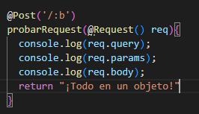
Todo en uno
¿Recuerdas lo maravilloso que era poder contar con el req.body, req.params y req.query, todo en un solo objeto sin declararlos uno a uno?
Nest nos proporciona también un decorador Request, el cual contará con todo lo necesario para poder acceder como lo hacíamos antes.
¡Ahora tenemos todos los decoradores esenciales para manejar nuestros requests correctamente!

Slide 50

Finalizando el servicio
Duración: 5-10 min
Notes:
Usar para Actividades en clase.

Slide 51
ACTIVIDAD EN CLASE
Finalizando los métodos
Con base en la estructura previamente realizada.
Finalizar todos los servicios ligados al controlador para tener una funcionalidad completa con el módulo de usuarios.
Se debe poder crear un usuario, buscar un usuario, ver todos los usuarios, actualizar un usuario, y borrar un usuario. Todo se seguirá manejando con persistencia en memoria
Notes:
Usar para las subsiguientes slides de Actividades en clase.

Slide 52

Para pensar
Hasta este punto, ¿Cuál consideras que es el punto de mantener una estructura tan rigurosa en la forma de hacer los requests de la entidad users?
¿Consideras que la estructura planteada ayuda o afecta a la forma de trabajar en el backend?
Notes:
“Para pensar”
¿Cómo crear encuestas de zoom? Disponible en este video.
El docente generará una encuesta de zoom para que los estudiantes respondan. Esto es una actividad de comprobación.
Sugerimos:
Utilizarlo antes del break para que los estudiantes puedan votar en la encuesta antes de ir al mismo.
Al regresar, mostrar los resultados a los estudiantes.
Si hay buena respuesta de este recurso, se recomienda utilizarlo de forma orgánica en más instancias de la clase.

Slide 53

Hands on lab
Crearemos un nuevo módulo products.
Éste se deberá ejecutar bajo el comando nest g resource.
¿De qué manera?
Modificaremos la lógica del findAll y el create para que se pueda crear un producto y ver los productos en memoria.
No es necesario realizar los demás métodos.
Modificaremos la entidad Product, para que ésta pueda fungir como el modelo representativo de la persistencia de productos.
Tiempo estimado: 10/15 minutos
Notes:
Profes: pueden aprovechar esta actividad para que los estudiantes la resuelvan por su cuenta. Dependerá, según su criterio, de cómo vengan con el tiempo.

Slide 54
Resumen
de la parte I
Concepto e instalación de Nestjs
Arquitectura y archivos de Nestjs
Módulos, controladores y servicios
Entidades, DTOs y decoradores.
GET, POST, PATCH, DELETE en Nestjs
Notes:
Obligatoria siempre. Completar el resumen con palabras claves de lo visto. En caso de cerrar con el “mapa de conceptos” se puede sacar.

Slide 55
🍔
Break
¡30 minutos y volvemos!
Notes:
Obligatoria siempre. A la hora del Break, entre 5 y 10 minutos. Considerar ubicar este espacio en un momento adecuado de la clase. Al volver, mostrar los resultados de la pregunta del anterior slide y generar un breve intercambio.

Slide 56
Temario
22 - Parte I
22 - Parte II
23 - Parte I
Frameworks de desarrollo: Nestjs (Parte I)
Frameworks de desarrollo: Nestjs (Parte II)
Práctica integradora
Framework de desarrollo
NESTjs
Métodos principales en NESTjs
Conexión de Nestjs a Mongo
Autenticación con JWT
Skills
Práctica integradora
Notes:
Recurso: Temario del curso - Se muestra al inicio de cada clase
- Tiene un aspecto similar a un calendario. - Resume rápidamente: título de la clase, número y contenidos que abarca
- Guía rápida tanto para docentes, como para estudiantes. - Para mayor ubicación en el curso, también muestra en un tamaño más pequeño lo sucedido la clase anterior y la siguiente.
- Se colocan los temas de la clase y deben enlazarse a la diapositiva correspondiente.

Slide 57
Objetivos de la clase
Utilizar la arquitectura de Nestjs para poder conectar con la base de datos de Mongo a partir de mongoose
Trabajar con un modelo de autenticación con jwt

Slide 58
MAPA DE CONCEPTOS
Nest+MongoDB
schema
Inyectando middlewares
Manejo de entornos Nestjs
¿Expressjs o nest js?
Notes:
Se puede usar para comenzar o finalizar la clase, según sea más conveniente. La información de este slide es de relleno.
Recurso: Mapa de conceptos (genérico)
Muestra rápidamente los contenidos de la clase y cómo se relacionan. Ayuda a los estudiantes a evitar “perderse” durante la clase, al avanzar en un sentido lineal una diapositiva tras otra. El ejemplo pertenece a la primera clase del curso UX/UI.
Sugerencia: -También se pueden mostrar con un menor énfasis o colores apagados, aquellos contenidos de clases anteriores y que se vinculen con la actual.
-Resaltar con color los temas que se abordan en la clase.
Colores
Categorías principales: Pleno en #27282d con texto en blanco.
Categorías secundarias (o a destacar): Pleno en #393b43 con texto en blanco.
Categorías terciarias: Borde en #393b43 con texto en #222222.

Slide 59
CLASE N°22 - Parte I
Glosario
Frameworks: son herramientas generadoras de program scaffolds.
Nestjs: es un framework que permite crear Server Side Applications, de una manera eficiente y escalable.
Program Scaffold: permite tener una estructura iniciada sobre algún modelo específico.

Slide 60
Nestjs + MongoDB
Notes:
Usar para los módulos más importantes de la clase, donde se introducen conceptos que se ven en varios slides. No hay que usarla para todos los módulos.

Slide 61


¿Cómo funciona mongoose en Nest?
Recordemos que Mongoose nos ayudará a estructurar esquemas para poder manejar nuestra base de datos, de manera que podremos seguir trabajando con el modelo de persistencia predilecto del curso.
Nestjs proporciona un módulo interno de compatibilidad con mongoose para poder obtener su máximo potencial.
Sin embargo, recordemos que debido al tipado, Nest utilizará cierta sintaxis y tipos de datos particulares para poder operar con una compatibilidad completa con los datos de mongoose.

Slide 62


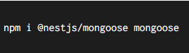
APROXIMACIÓN AL PROCESO
Instalación
Antes que nada, levantaremos un proyecto nuevo de Nest con nest new nombre-del-proyecto
Una vez teniendo el proyecto, vamos a instalar mongoose y también la integración de Nest con Mongoose:
Una vez instalado, podemos conectarlo con el módulo principal: app.module

Slide 63
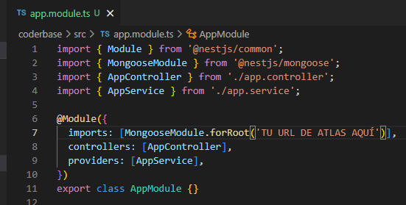
APROXIMACIÓN AL PROCESO
Usar mongoose en app.module
Para poder comenzar a utilizarlo, necesitamos establecer nuestra primera conexión, para ello importaremos en app.module, un módulo de Mongoose que apunte a nuestra típica base de Mongo Atlas
Importamos en el módulo de app un
MongooseModule.forRoot. Esto nos servirá para establecer la conexión desde el inicio de la aplicación.

Slide 64
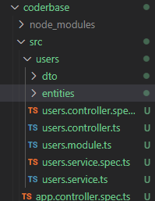
APROXIMACIÓN AL PROCESO
Volvamos a declarar a nuestros usuarios
Ejecutaremos nuevamente la funcionalidad de resource para crear nuestra carpeta de usuarios:
El comando creará la carpeta elemental que creamos en la clase pasada:

Slide 65

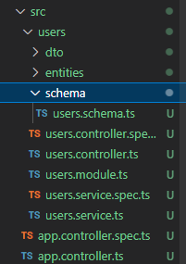
PARA RECORDAR
Pensemos en Mongo
Estamos trabajando con mongoose. Ello significa que los datos que estamos por generar deberán tener un schema para poder generar el modelo de mongoose.
Sin embargo, la construcción de este schema será algo diferente a lo que estamos acostumbrados.
¡Veamos qué tanto cambia el hacer un schema para mongoose en Nest!
Notes:
Usar para slides de sólo texto con el contenido más importante de la clase. En una presentación de 50 slides usar máximo 5 de estas.

Slide 66
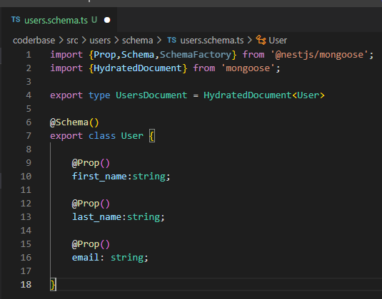
¡Analicemos un schema!
Primero la línea 4: esta línea nos permitirá construir un tipo de dato UsersDocument, el cual vendrá construido por el schema de abajo, e indicando si este será mezclado con la configuración de un Documento hidratado o no.
Recuerda que el documento hidratado hace referencia a que los resultados devueltos por la base sean devueltos como Instancias de documento de mongo, lo cual significa que cuenta con múltiples funcionalidades adicionales de mongo.
Si queremos objetos planos de JS. usamos LeanDocument<User>

Slide 67
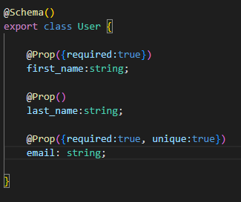
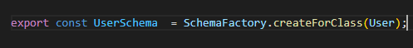
¡Analicemos un schema!
Además, notemos que tenemos dos nuevos decorators: @Schema y @Prop.
¿Recuerdas que podemos poner ciertas configuraciones a cada prop? Podemos hacer lo mismo como argumentos del decorator.
Y por último, la línea especial:
Al final del archivo, colocaremos la creación del schema final, esto a partir de una dependencia especial de Nest/mongoose llamada SchemaFactory

Slide 68
Conectar el schema de mongoose a nuestro contexto de usuarios
Cuando generamos el recurso de usuarios, este creó un users.module.ts, que cuenta con un contexto interno de controladores y providers.
Sin embargo, el hecho de crearlo solo con estos dos componentes no significa que no podamos utilizar la tercera característica principal de un módulo: los imports.
Como mencionamos la clase pasada, los imports permiten importar otros imports. Por ejemplo, app.module, importa el módulo users.module, de la misma forma entonces, el users.module podrá importar un módulo de Mongoose que nos permitirá darle el contexto del schema que recién creamos.

Slide 69
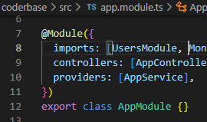
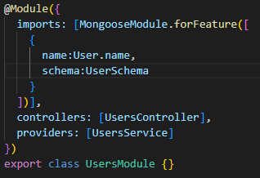
Ejemplos
app.module importando a los users
users.module importando MongooseModule
Notes:
Usar para slides de sólo texto con categorías.

Slide 70
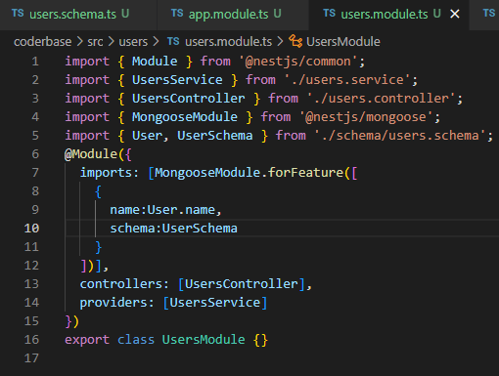
Sobre el import de Mongoose.Module
Para entender lo que hicimos, debemos tener en cuenta:
MongooseModule ya es un módulo incluido en la dependencia de nestjs/mongoose. Necesita que especifiquemos todos los modelos que vamos a usar.
Luego, muy similar a un collection, schema, que aplicábamos para generar nuestros modelos de mongoose en Express, mandamos el name y el schema generado del archivo de users.schema previo.
Ahora todo el módulo de usuarios sabe cómo utilizar Usuarios generados por mongoose. El resto es aplicarlo en los servicios.
Notes:
Usar para slides de texto e imagen. Si no alcanza, no sobrecargar, usar otra con el mismo título para indicar que continúa el mismo módulo.

Slide 71
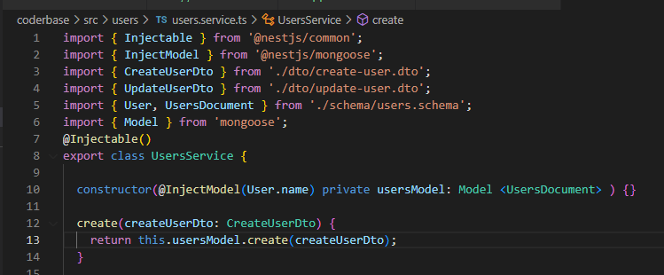
Inyectando el modelo en el servicio
Vamos a inyectar un decorador @InjectModel
Como ya tenemos el contexto de quiénes son nuestros usuarios (contexto que pasamos desde el app.module). Sólo hacemos la inyección del nombre del modelo del usuario.
Luego, declararemos una variable (privada) que represente el modelo que vamos a utilizar en los servicios, nota que el modelo utiliza el tipo de dato UsersDocument que creamos en el archivo del schema.

Slide 72
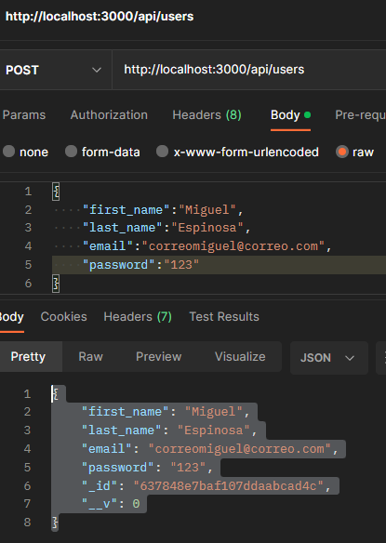
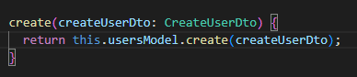
Conexión + contexto + variable…
Fuimos conectando, archivo por archivo, los diferentes nodos que se necesitan para que un módulo pueda tener control total de un modelo de Mongo. Entonces, procedamos a hacer una inserción:
Nota que ahora podemos utilizar this.usersModel en cualquiera de nuestros archivos, y las operaciones de mongoose, a las que tanto estamos acostumbrados, permanecen idénticas.

Slide 73
Completando CRUD de mongo
Duración: 5-10min
Notes:
Usar para Actividades en clase.

Slide 74

ACTIVIDAD EN CLASE
Completando CRUD de mongo
A partir de la conexión realizada con Mongo.
Completar el servicio de usuarios para seguir implementando el modelo de usuarios y finalizar las operaciones de CRUD
No es necesario implementar ningún DTO o entidad, puede devolverse en raw data.
Notes:
Usar para las subsiguientes slides de Actividades en clase.

Slide 75
Inyectando
middlewares
Notes:
Usar para los módulos más importantes de la clase, donde se introducen conceptos que se ven en varios slides. No hay que usarla para todos los módulos.

Slide 76
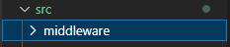
Recordemos que Nestjs está basado en express
Al estar basado en Express, éste conserva algunos de los patrones que éste aplica de manera tan distintiva.
Es por ello que tendremos la posibilidad de setear middlewares con el fin de colocar todos estos puntos intermedios entre la petición y el endpoint.
En este caso particular, cada middleware representará una clase completa. Por ello, crearemos una carpeta específica para el desarrollo de los middlewares a utilizar.

Slide 77
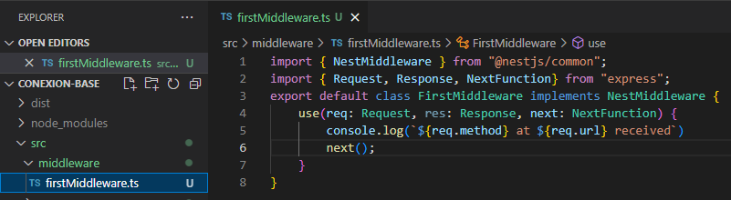
Estructura de un middleware en Nest js
El archivo que se genera en esta carpeta lo nombraremos firstMiddleware.ts.
Luego, este archivo contendrá una clase que será la combinación de los elementos básicos de Express (Request, Response, Next), además de una funcionalidad extendida que implementa de NestMiddleware.
El objetivo de este middleware será mostrar el método y la ruta que se está visitando.

Slide 78
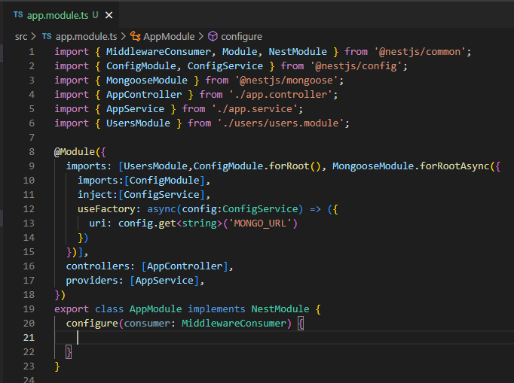
¿Cómo conectarlo con nuestros módulos?
Para que un módulo sea consciente de un middleware, es importante que éste cuente con un consumidor de Middleware, el cual es una funcionalidad interna del framework.
Nuestro módulo AppModule, deberá implementar NestModule para que pueda utilizar de manera interna el configure, una función que permitirá setear el consumidor que queramos.

Slide 79
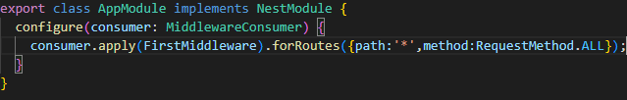
Aplicación del middleware al consumer
Al hacer consumer.apply, indicamos qué middleware será el que utilizaremos para fungir como intermediario de dicho módulo. Sin embargo, a diferencia de Express, éste nos solicita indicar directamente cuáles serán las rutas que están autorizadas para utilizar dicho middleware
Al colocar {path: ‘*’, method: RequestMethod.All} indicamos que este middleware funcionará para todas las rutas, para todos los métodos, siempre que necesitemos alguna ruta más específica, o algún método más específico, podemos hacerlo en un objeto aparte.

Slide 80
Middleware en acción
Ahora, cada vez que mandemos a llamar a nuestro servidor, independientemente de la ruta o el método, siempre podremos visualizar un log indicando la siguiente información:
Este sólo es un middleware informativo, sin embargo, al igual que cualquier otro middleware desarrollado en el curso, puedes utilizarlo para hacer validaciones, realizar decoración del request, inicializar alguna otra variable, etc.

Slide 81
☕
Break
¡10 minutos y volvemos!
Notes:
Obligatoria siempre. A la hora del Break, entre 5 y 10 minutos. Considerar ubicar este espacio en un momento adecuado de la clase. Al volver, mostrar los resultados de la pregunta del anterior slide y generar un breve intercambio.

Slide 82
Manejo de entornos
de Nestjs
Notes:
Usar para los módulos más importantes de la clase, donde se introducen conceptos que se ven en varios slides. No hay que usarla para todos los módulos.

Slide 83
Tenemos problemas con nuestra conexión
En la primera parte de esta clase, pudimos hacer una conexión con nuestra base de datos, sin embargo, hay un tema importante que tenemos que voltear a ver:
¿Es realmente la forma más óptima de poder realizar nuestra configuración de base de datos?
Notemos que la base tiene expuesta su ruta en el método forRoot del MongooseModule.
Sabemos que este elemento debería estar oculto por un entorno para solo tener que mandarlo a llamar, y nuestra ruta no se encuentre expuesta.

Slide 84
¿Cómo funciona un entorno de Nest?
Muy similar a lo que nosotros teníamos en Express como una carpeta de config. Nestjs también cuenta con un configModule.
Éste contará con los elementos necesarios para acceder a variables de entorno, el Módulo permitirá utilizar la variable config, para poder extraer la variable de entorno de éste cuando sea necesario.
Además, la configuración al final es un Módulo. Necesitaremos que los demás módulos que vayan a utilizar dicho entorno, sean conscientes de éste.
Para esto, vamos a colocar en los imports del módulo, el módulo de configuración.

Slide 85
Habilitando la configuración en nuestro proyecto
Lo primero será instalar la configuración en nestjs, para eso utilizaremos el comando npm install @nestjs/config
Ahora, con el módulo ya instalado, vamos a importarlo en nuestro app.module.ts de la siguiente forma:
Estos dos elementos nos servirán para configurar el módulo de app:
ConfigModule se utiliza en los imports
ConfigService se injecta para usarse como servicio.

Slide 86

Analizando los cambios del módulo App (1)
El primer cambio importante que vemos es en la propiedad de imports: Se utiliza un ConfigModule.forRoot(), esto permite inicializar el contexto del módulo de configuración para que sea conocido y contemplado por el aplicativo principal y en los módulos internos.
Luego, tenemos el cambio en MongooseModule, donde esta vez estamos haciendo una inicialización dinámica. Nota cómo el configModule también se pasa al import de MongooseModule, así también como el ConfigService se inyecta para que pueda ser utilizado dentro de MongooseModule.

Slide 87
Analizando los cambios
del módulo App (2)
Finalmente, tenemos un elemento useFactory, el cual es utilizado para crear un provider de manera dinámica, la razón de hacerlo así es que podremos inicializarlo ya tomando la url de conexión directamente de config.
Config extiende de ConfigService, es por ello que aplicando un get podemos apreciar como se accede a una variable de entorno desde Nest. config.get<string>(‘Nombre de la variable’) buscará el archivo .env y tomará la variable con ese nombre, en caso de no encontrarla, devolverá undefined.
Solo queda colocar en el .env la string de conexión de mongo.

Slide 88

¿Cómo se utilizan variables en otros módulos?
Como comentamos, para que un módulo funcione para otros módulos, basta con importar el módulo en el arreglo de imports del module, como se ve en la imagen. 👀

Slide 89

Además, el servicio será inyectado en el controlador
Cuando declaremos un controlador, dentro del constructor de dicho controlador podemos inyectar el servicio de configuración.
Automáticamente, podremos utilizarlo en cualquier endpoint que deseemos.

Slide 90




Así, teniendo un archivo .env, declaramos los siguientes campos.
En la ruta base del método get de /users, utilizamos el config para obtener la variable PAPA
Notamos que al visitar endpoint, se muestra por consola el valor de la variable de entorno.
Notes:
Usar para slides de texto e imagen. Si no alcanza, no sobrecargar, usar otra con el mismo título para indicar que continúa el mismo módulo.

Slide 91
¿Expressjs o Nestjs?
Notes:
Usar para los subtemas de un módulo.

Slide 92
¿Qué elegir para mi trayectoria?
A pesar de que estas clases has visto Nestjs como un framework alternativo de Expressjs, sin embargo, ésto no significa que tengas que tomarlo como el reemplazo directo y olvidar lo visto en el curso.
La principal diferencia entre Nestjs y Expressjs está en su carácter dogmático
¿A qué se refiere ésto? Expressjs no es dogmático, ya que te permite tener un flujo de libertad de configuración en múltiples elementos del mismo, sin que éste se vea afectado en su core principal, sin embargo, Nestjs te brinda ya las herramientas que necesitas para realizar una tarea, evitando así que configures demasiadas cosas externas al framework
Notes:
Usar para slides de sólo texto. Si no alcanza, no sobrecargar, usar otra con el mismo título para indicar que continúa el mismo módulo.

Slide 93
Principales puntos a tratar
Expressjs
Nestjs
No es dogmático
No tiene una arquitectura definida.
Altamente popular y con alto soporte de la comunidad.
Bastante útil para aprender a realizar configuraciones, ya que tenemos la libertad de hacerlo.
Es dogmático
Tiene una arquitectura definida para ajustarnos a ella
En crecimiento lento, pero constante, aún no con tanto soporte de la comunidad en comparativa con express
Bastante útil para aprender a seguir un marco definido y con elementos ya hechos, pues la configuración en mayor medida no está hecha por nosotros
Notes:
Usar para slides de sólo texto con categorías.

Slide 94
Ambas alternativas están en el tope
A pesar de que Nestjs es menos popular que Expressjs, éste está ganando amplia popularidad y está posicionado como el segundo mejor framework de desarrollo de nodejs.
De momento, Expressjs es mucho más sólido en términos de apoyo de usuarios, documentación, soluciones, etc.
Te recomendamos ampliamente que lleves un crecimiento paralelo de trabajo con ambas soluciones, ya que de ambas se pueden aprender elementos diferentes que te servirán para tu trayectoria como desarrollador.
Notes:
Usar para slides de sólo texto. Si no alcanza, no sobrecargar, usar otra con el mismo título para indicar que continúa el mismo módulo.

Slide 95

Recuerda estar en constante actualización
Las diapositivas están armadas acorde con las estadísticas de su momento. ¡Siempre hay que mantenerse en constante actualización y corroborar hacia dónde se inclina la balanza!
Al final, una vez terminado el curso, recuerda que el mayor responsable de tu portafolio al mundo siempre serás tú, y tus mejores herramientas para el mundo laboral son las tecnologías por las que apuestes
Notes:
Usar para slides de texto e imagen. Si no alcanza, no sobrecargar, usar otra con el mismo título para indicar que continúa el mismo módulo.

Slide 96
¿Preguntas?
Notes:
Obligatoria. Se sugiere ubicar al finalizar la explicación de algún tema, para abrir formalmente el espacio de preguntas y ordenar la interacción.

Slide 97

¡Atención!
La próxima clase será una Práctica Integradora. Te recomendamos prepararte con la siguiente guía de temas
Guía de skills
Notes:
Profe: la idea es que en este momento de la clase anticipes a los estudiantes que la próxima clase será una práctica integradora de todos los temas vistos hasta el momento. En ella el profesor hace una demostración de los pasos a completar en una tarea, y luego los estudiantes de forma asincrónica replican esa tarea pero aplicada a sus proyectos finales. Para llegar mejor preparados, sugerimos a los estudiantes mirar la guía de skills así si consideran que necesitan repasar algún tema, lo hacen antes de la práctica integradora.

Slide 98
Muchas gracias.
Notes:
Todas las clases

Slide 99
Resumen
de la parte II
Conexión de bases de datos con Nestjs
Manejo de middlewares con Nestjs
Manejo de entornos de Nestjs
Entidades, DTOs y decoradores.
GET, POST, PATCH, DELETE en Nestjs
Notes:
Obligatoria siempre. Completar el resumen con palabras claves de lo visto. En caso de cerrar con el “mapa de conceptos” se puede sacar.

Slide 100
Opina y valora
esta clase
Notes:
Obligatoria siempre.

Slide 101
Notes:
Todas las clases

